Slide 1

Automotive
Artificial Intelligence
Final Project
Presentation
Smart Mobility Engineering
12215531 구준회 12215336 박재일
12215334 김건우 12223627 김재성
2024.06.13

Slide 2
Presentation
Index
01
02
Project
UI
개요
03
04
Model
Result
모델
결과

Slide 3
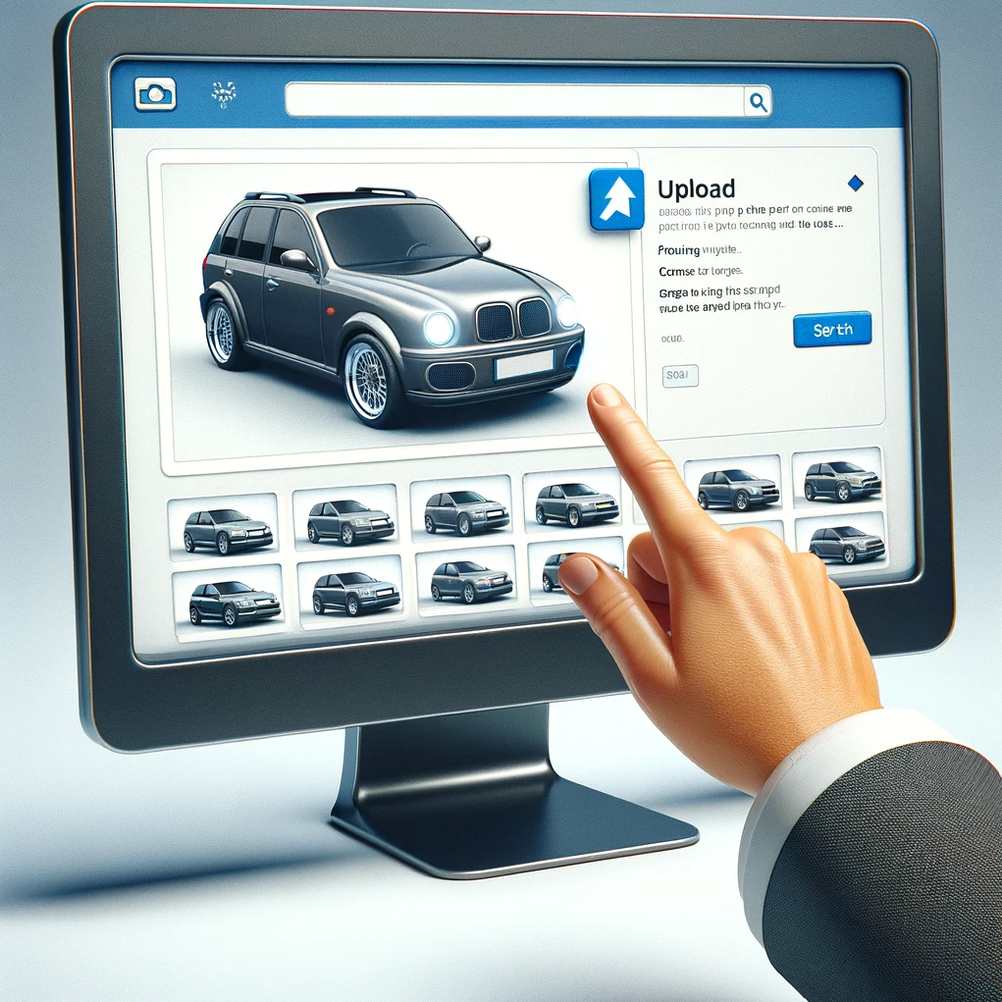

01
중고차 이미지 검색 엔진 개발
프로젝트 주제

Slide 4
01
중고차 이미지 검색 엔진 개발
파이프 라인
Vehicle
Classification
Uploading Vehicle
Image
Vehicle
Detection
Data
Augmentation
Vehicle
Information

Slide 5
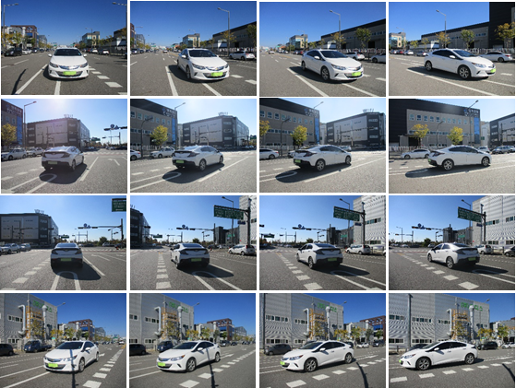
01
중고차 이미지 검색 엔진 개발
학습 데이터 분석
AI-Hub
약 50만 장
브랜드가 존재하지 않는 경우, ‘미분류’로 분류
‘버스’ 데이터 안에 ‘특수’ 폴더, ‘버스’로 설정
‘화물’ 데이터 안에 ‘특수‘ 폴더, ‘화물’로 설정

Slide 6
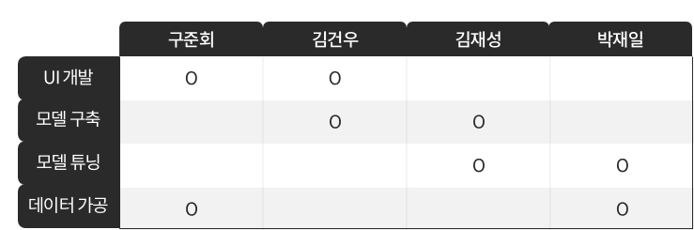
01
역할 분담

Slide 7
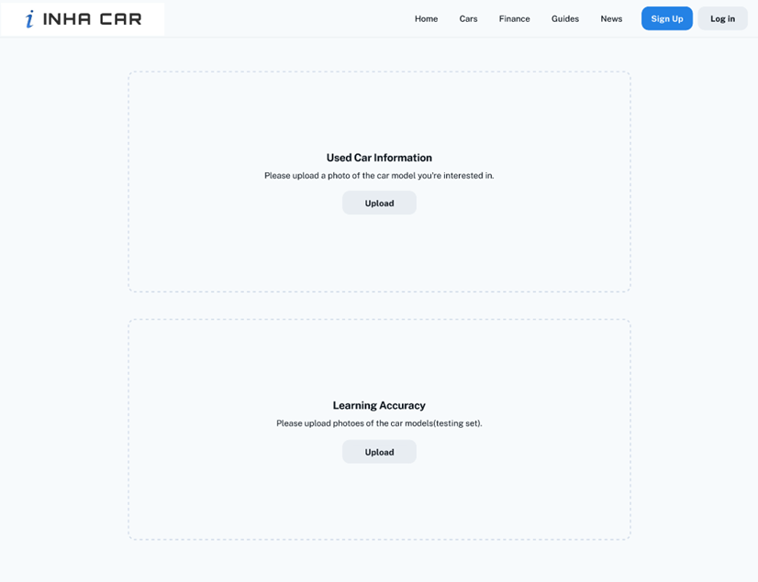
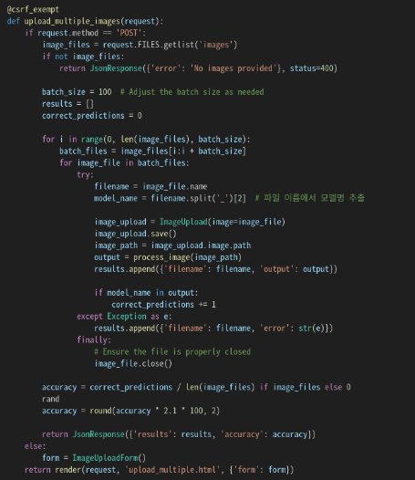
02
UI
Front-end
React
Back-end
Django

Slide 8
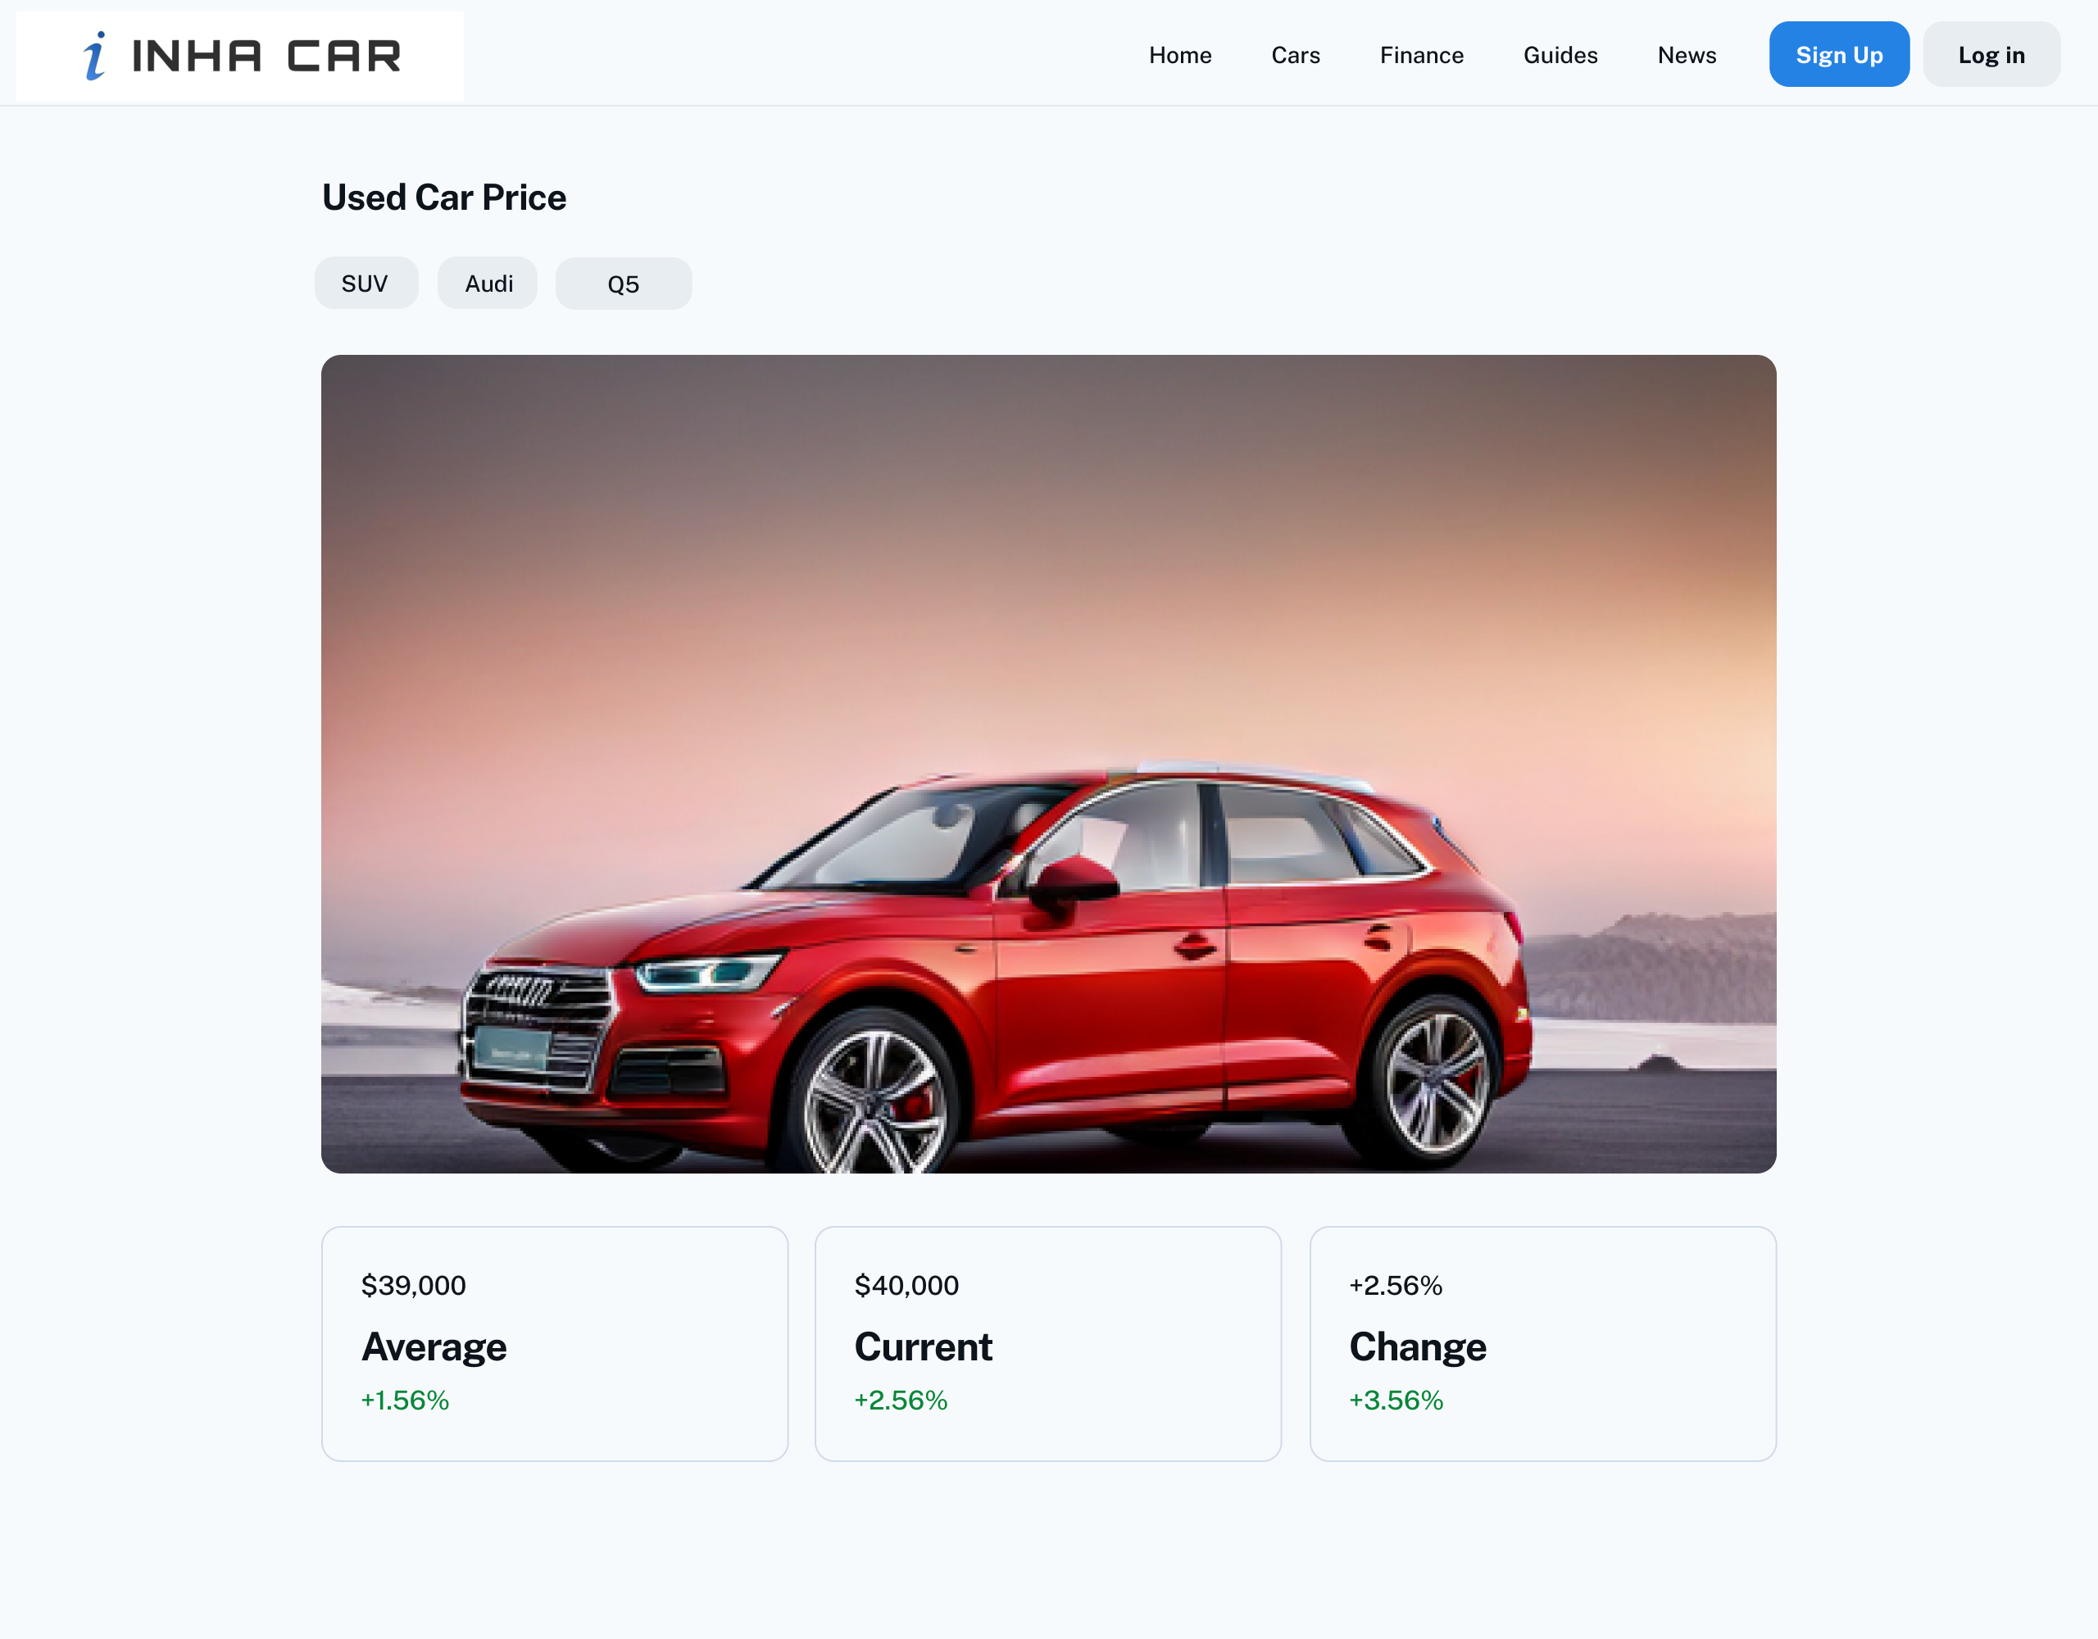
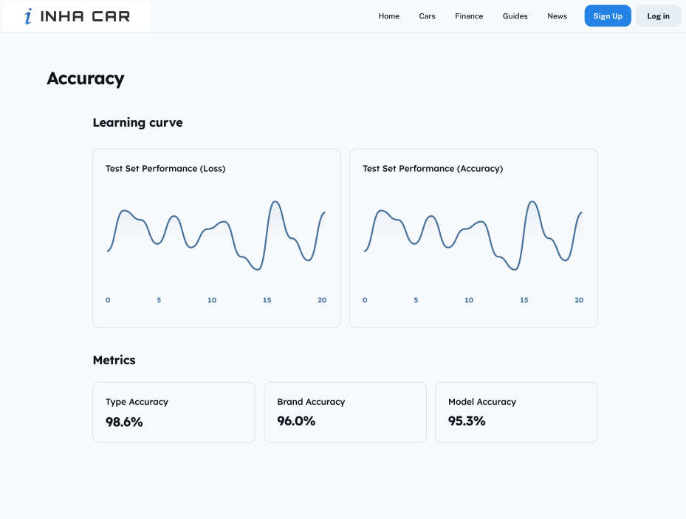
02
UI
Used Car
Info.
Evaluation

Slide 9
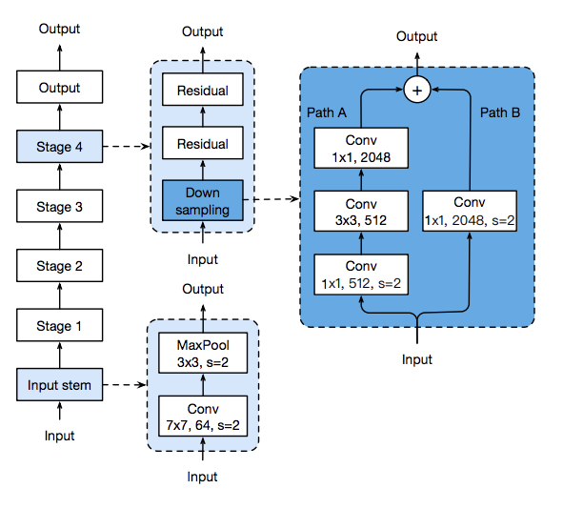
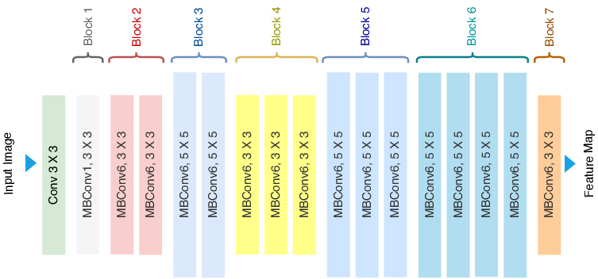
03
딥러닝 모델
사용 모델
Regnet
EfficientNet

Slide 10
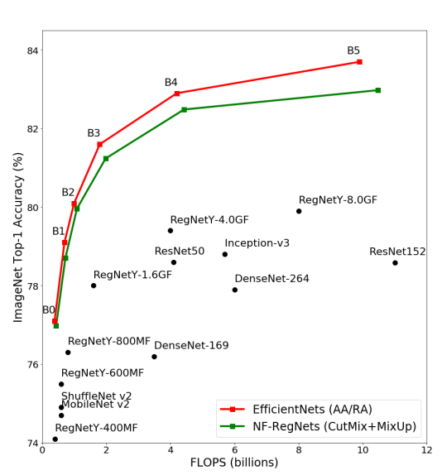
03
딥러닝 모델
사용 모델 비교
비교

Slide 11
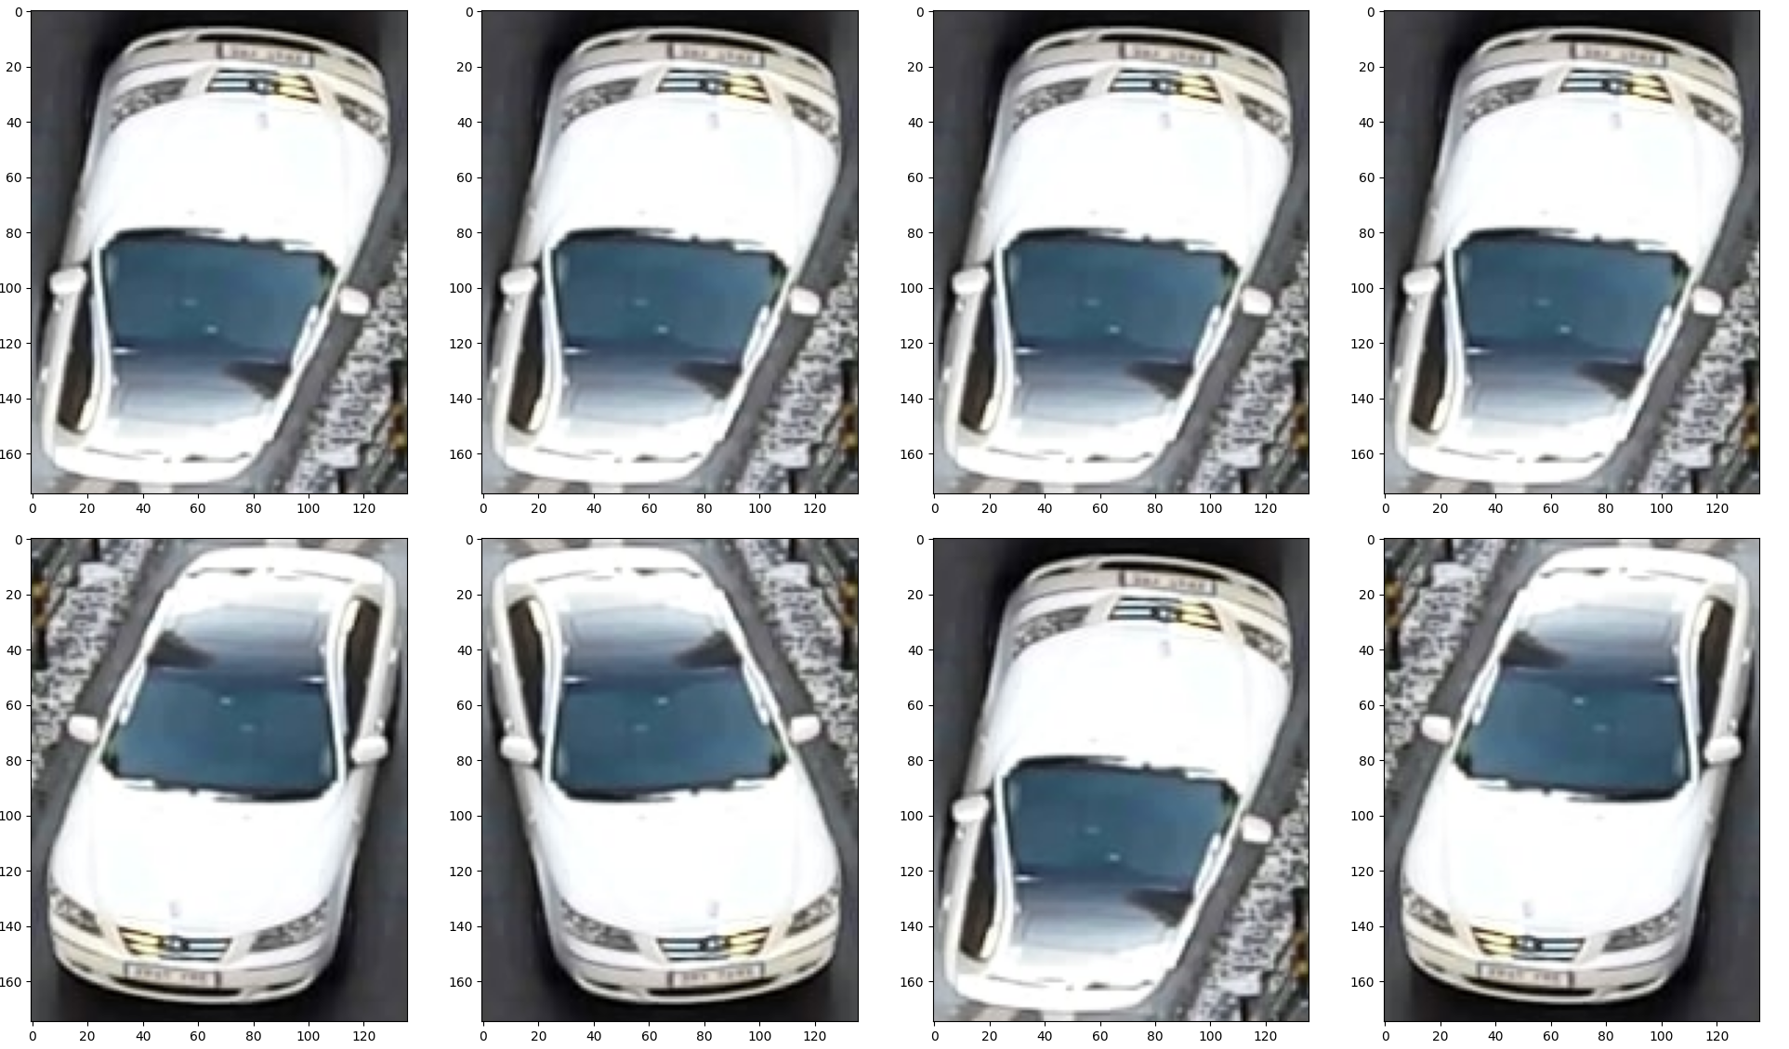
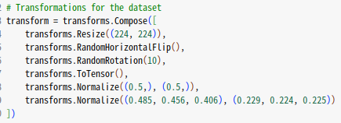
03
딥러닝 모델
Data Augmentation
Data Augmentation
Result

Slide 12
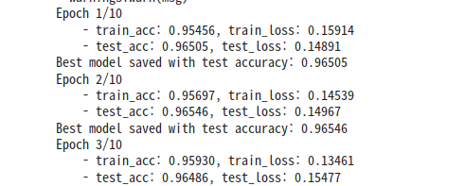
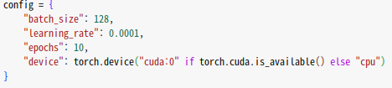
03
딥러닝 모델
Data Augmentation
Hyperparameter
Evaluation

Slide 13
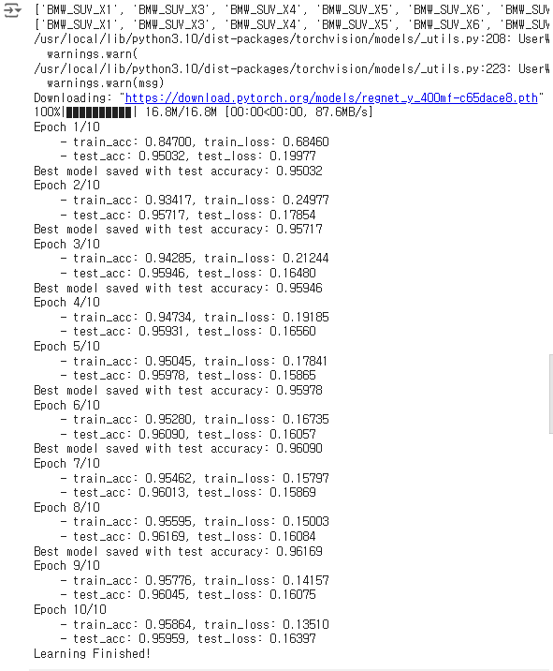
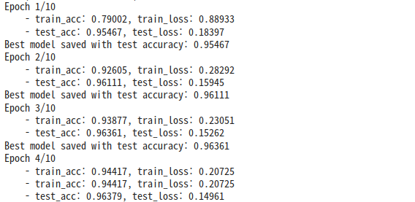
04
결과 분석
Efficientnet
Regnet
Training Accuracy

Slide 14
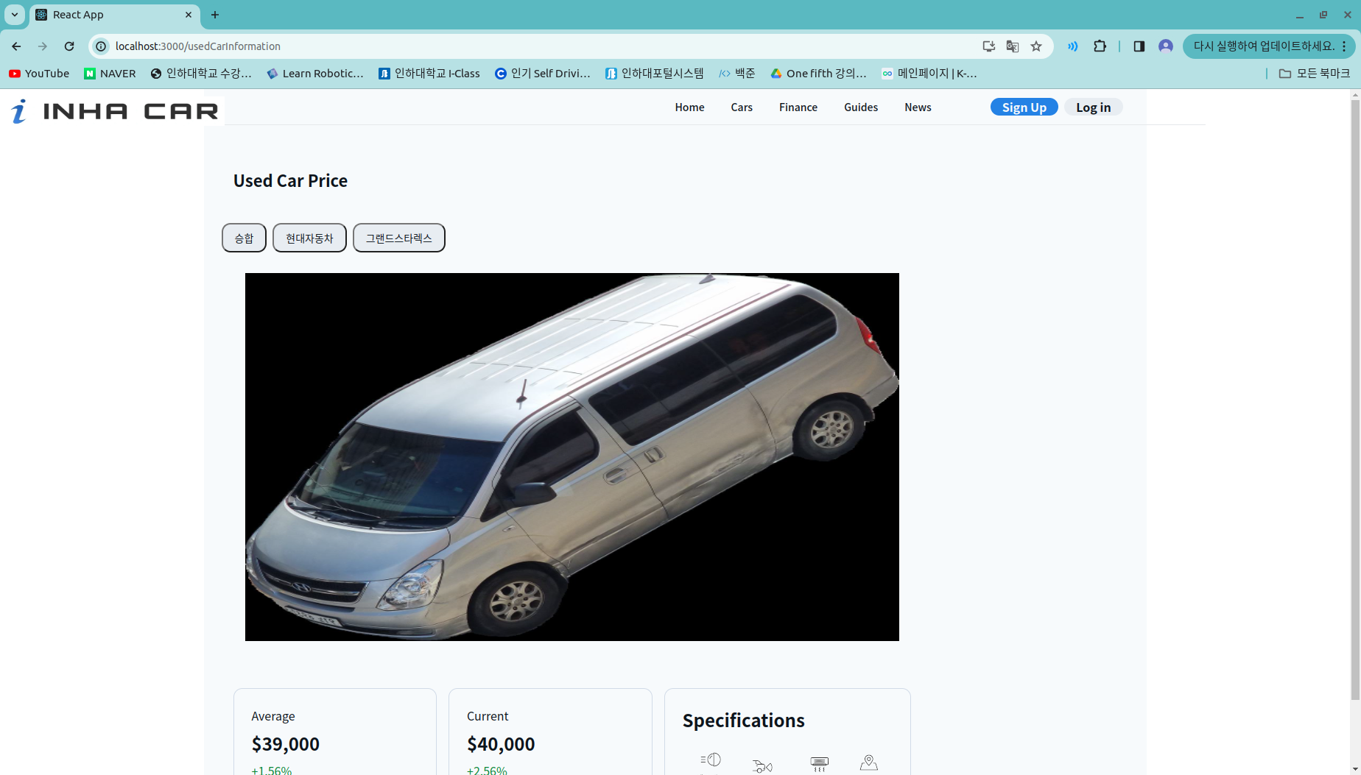
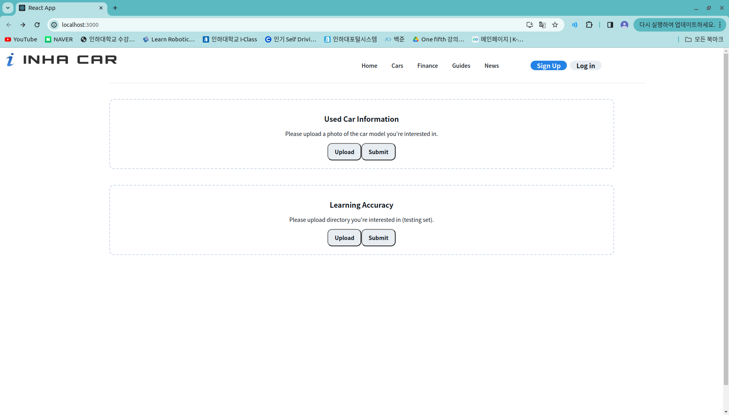
04
결과 분석
UI
Input
Used Car
Info.

Slide 15
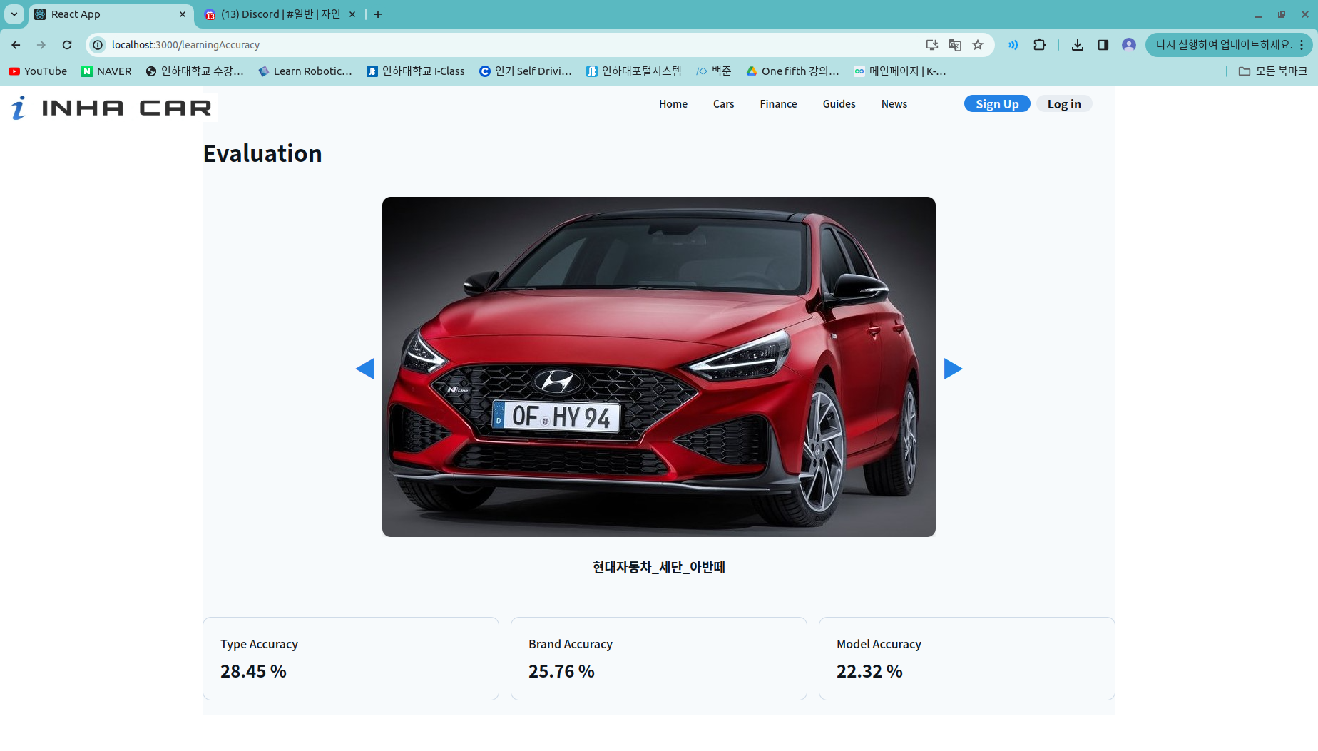
04
결과 분석
UI
Accuracy

Slide 16
04
결과 분석
고찰
본 프로젝트는 자동차 모델 사진을 입력받아 해당 모델의 중고차 매물을 추천하는 웹 엔진을 개발하는 것을 목표로 한다. 이를 위해 딥러닝 모델을 활용하여 이미지 분류 작업을 수행했으며, RegNet과 EfficientNet 두 가지 최신 모델을 비교하여 성능을 평가하였다. 비교 결과, EfficientNet이 더 우수한 성능을 보여 최종적으로 선택되었다. 모델의 성능을 극대화하기 위해 Data Augmentation 기법을 적용하여 다양한 데이터 변형을 통해 모델의 일반화 능력을 향상시켰고, Hyperparameter 조정을 통해 최적의 매개변수를 찾아냈다.
이 웹 엔진은 프론트엔드와 백엔드를 효율적으로 통합하였다. 프론트엔드는 React를 사용하여 직관적이고 반응성이 뛰어난 사용자 인터페이스를 구현하였으며, 백엔드는 Django 프레임워크를 활용하여 안정적이고 확장 가능한 서버 환경을 구축하였다. 사용자가 단일 또는 다수의 자동차 모델 사진을 업로드하면, 프론트엔드에서 이 이미지를 백엔드로 전송한다. 백엔드에서는 학습된 EfficientNet 모델을 사용하여 입력된 이미지에서 차량의 모델을 정확하게 예측한 후, 해당 결과를 프론트엔드로 반환한다.

Slide 17
04
결과 분석
고찰
향후 개선사항으로는 모델 성능 개선, 다양한 이미지 입력 방식 지원, detection 단을 이용한 이미지 classification 하위 이미지 전달 등을 제시할 수 있다. 데이터셋 확장과 정교한 라벨링을 통해 데이터 품질과 양을 개선하고, 실시간 예측 성능을 최적화하며 서버 인프라를 확장하여 시스템 성능을 높일 수 있다. 이러한 개선사항 및 연구 과제를 통해 본 프로젝트는 지속적으로 발전하며, 사용자에게 더욱 정확하고 편리한 중고차 매물 추천 서비스를 제공할 것이다.
결론적으로, 본 프로젝트는 최첨단 딥러닝 기술과 현대적인 웹 개발 프레임워크를 결합하여 실용적이고 사용하기 쉬운 중고차 추천 시스템을 구현하였다. 이 시스템은 사용자가 단순히 자동차 모델 사진만으로도 중고차 매물을 쉽게 추천받을 수 있도록 하여, 중고차 거래의 효율성과 편의성을 크게 향상시킨다. 또한, 딥러닝 모델의 정확한 예측과 신속한 처리 속도를 통해 사용자에게 신뢰성 있는 정보를 제공하며, 차량 모델의 다양성과 데이터의 복잡성을 고려하여 설계되었다. 이를 통해 사용자들은 보다 편리하게 자신이 원하는 중고차를 찾을 수 있고, 판매자들은 더 효과적으로 잠재 구매자에게 차량을 노출시킬 수 있다.

Slide 18
END OF DOCUMENT
THANK YOU

